Slide 1
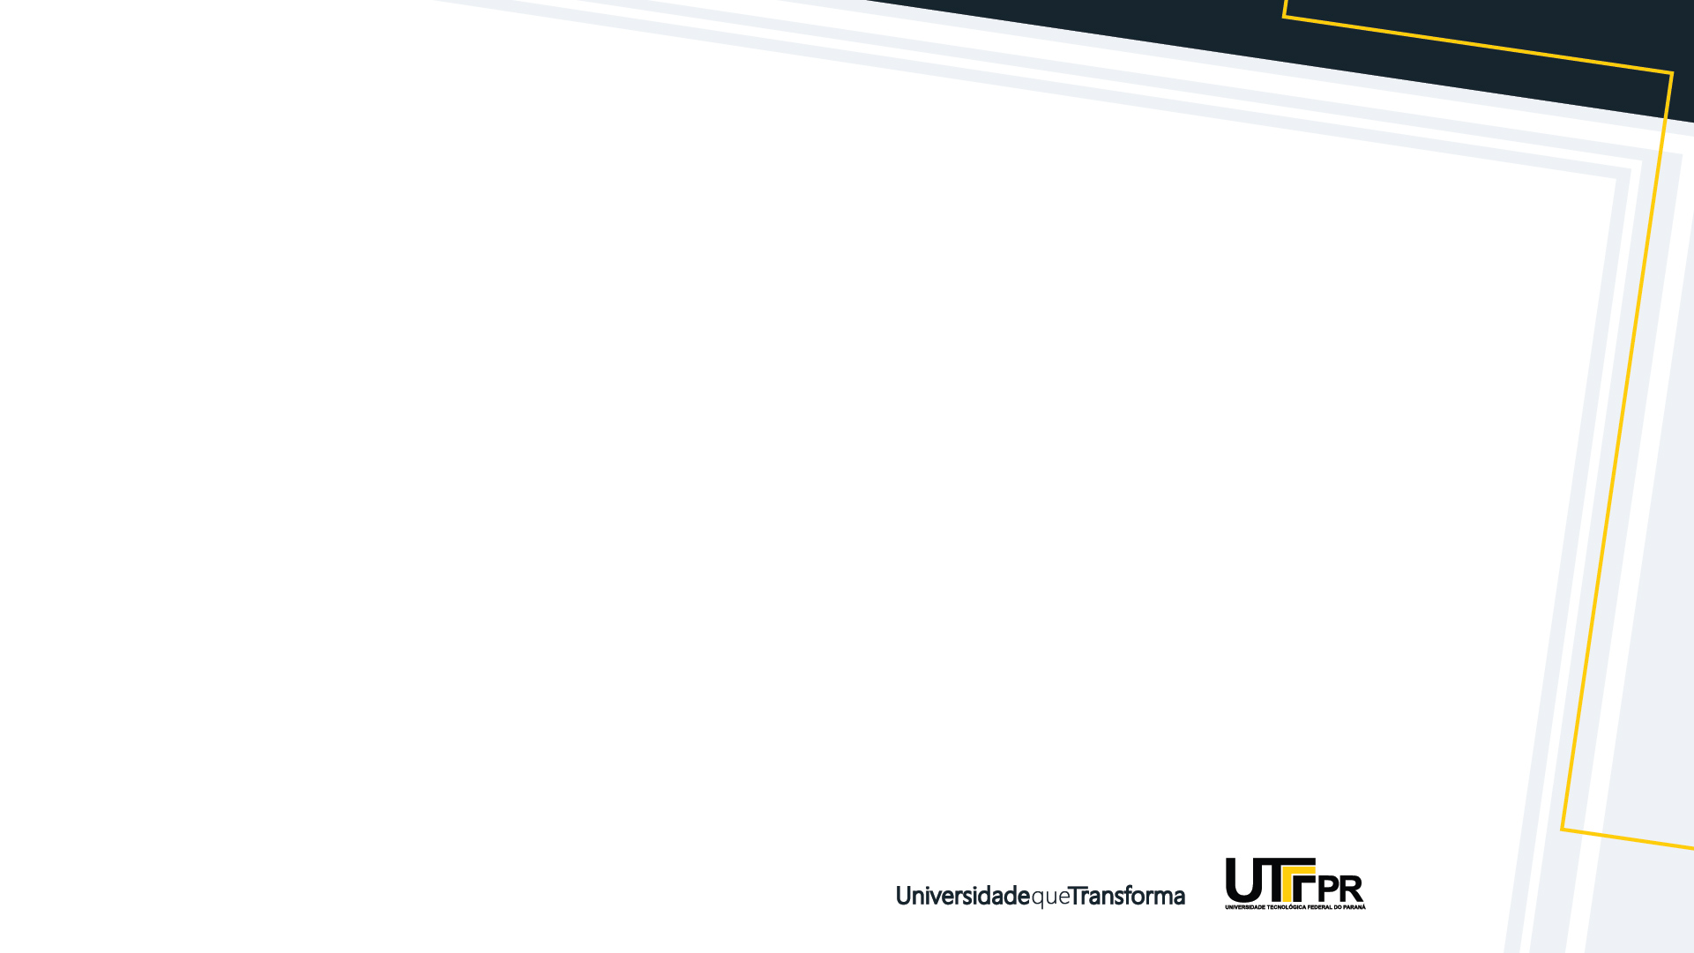
Evolução dos Sistemas Operacionais
Autores: Evandro, Gabriel, Melrik, Tiago

Slide 2
Introdução
Os sistemas operacionais (SO) são essenciais para o funcionamento dos computadores.
Eles surgiram para facilitar a interação entre o hardware e o usuário, automatizando tarefas e otimizando recursos.
Esta apresentação aborda o conceito de SO e a evolução desde a primeira geração de computadores.

Slide 3
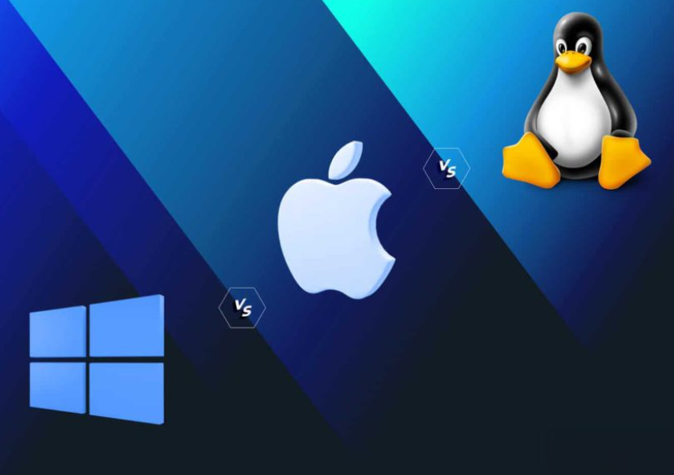
O que é um Sistema Operacional
Software que gerencia os recursos do computador.
Atua como intermediário entre o hardware e os programas.
Controla processos, memória, entrada/saída e armazenamento.
Permite o uso eficiente, seguro e organizado do sistema.

Slide 4
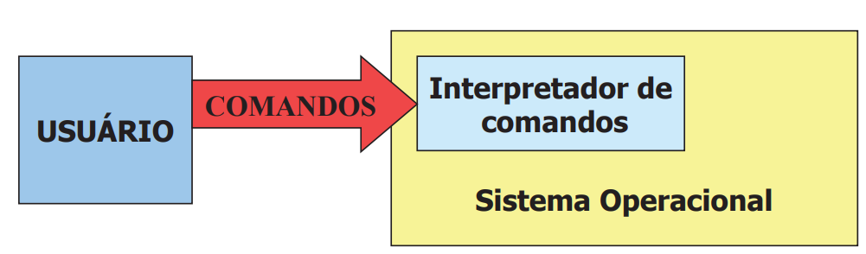
Funções do Sistema Operacional
Gerenciar processos e memória do sistema.
Controlar dispositivos de entrada e saída.
Administrar arquivos e armazenamento.
Prover interface com o usuário e garantir segurança.
Coordenar o uso dos recursos de hardware.

Slide 5
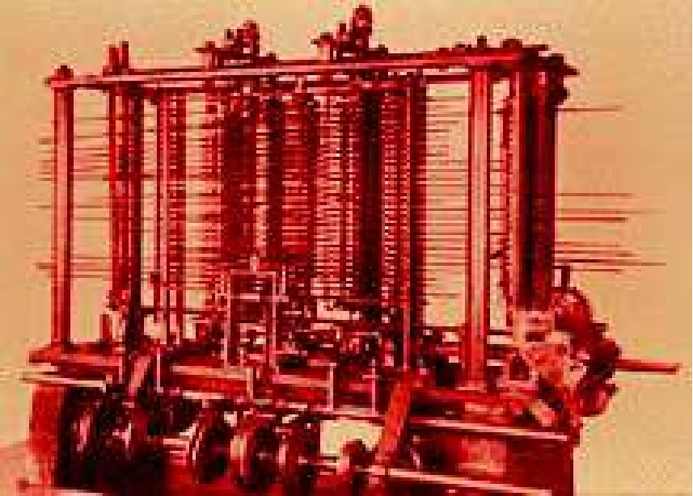
Geração Zero - Computadores Mecânicos(1642 - 1945)
BLAISE PASCAL - Construção da primeira máquina de calcular, baseada em engrenagens, que permitia fazer adições e subtrações, no ano de 1942.
LEIBNIZ - Construiu uma máquina no mesmo estilo, que permitia também contas de multiplicação e divisão.
CHARLES BABBAGE - criador da Máquina Diferencial e também da Máquina Analitica.

Slide 6
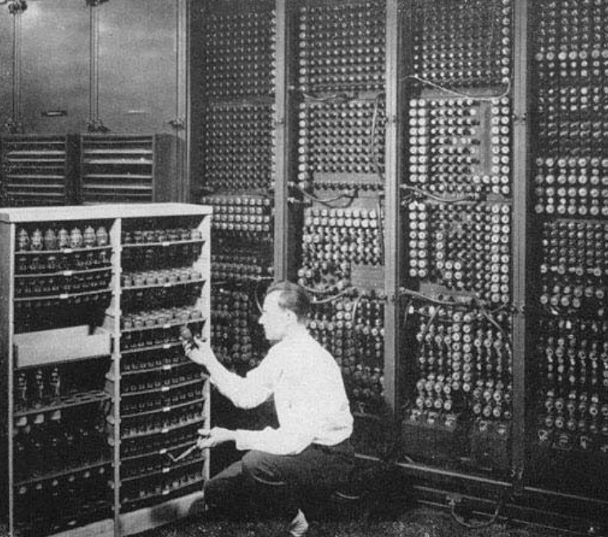
Primeira Geração de Sistemas Operacionais (1940–1959)
Computadores baseados em válvulas e relés.
Programação feita em linguagem de máquina.
Entrada e saída via cartões perfurados.
Não existiam sistemas operacionais modernos.
Operação manual e alto consumo de energia.

Slide 7
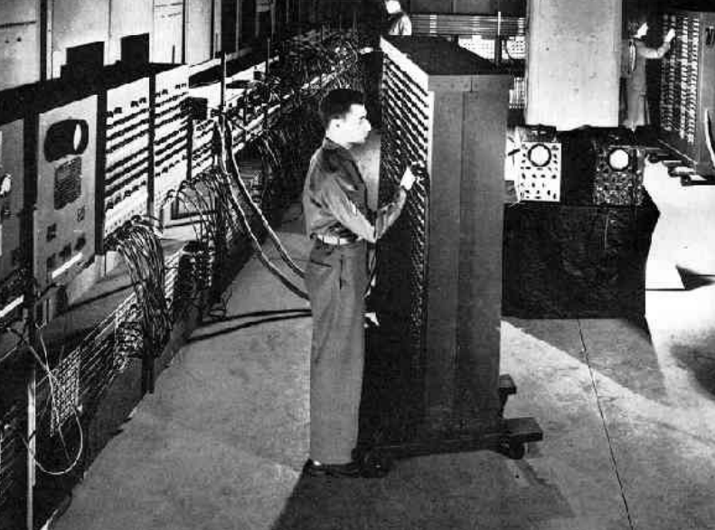
Características Técnicas da Primeira Geração
Programas carregados manualmente por operadores.
Processamento sequencial — uma tarefa por vez.
Falta de padronização de hardware e software.
Computadores de grande porte e alto custo.
Armazenamento em fitas magnéticas e cartões.

Slide 8
O Início dos Sistemas Operacionais
Primeiras tentativas de automação com monitores e controladores.
Exemplo pioneiro: GM-NAA I/O, desenvolvido pela General Motors para o IBM 704.
Automatizar operações de entrada e saída (I/O).
Marcou o início dos sistemas batch e multiprogramação.

Slide 9
Segunda Geração (1949-1965)
A Revolução do Transistor e os Primeiros SOs
Transistores e Confiabilidade;
Memórias e Dados;
Ascensão das Linguagens de Alto Nível;
O Gênese do Sistema Operacional;

Slide 10
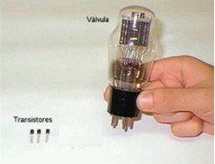
Válvula vs. Transistor (As Vantagens)
Pequeno (cerca de 100 vezes menor)
Mais rápido (microssegundo)
Baixa temperatura (menor dissipação de calor)
Baixo consumo de energia
Alta durabilidade e confiabilidade
Mais barato

Slide 11
O Salto para o Armazenamento Magnético
Memória de Núcleo Magnético: mais rápida e muito mais confiável que as válvulas/memórias da 1ª Geração.
Padrão: Uso massivo de Fitas Magnéticas para guardar programas e grandes volumes de dados (acesso sequencial).
Surgimento dos primeiros Discos Magnéticos

Slide 12
Linguagens de Programação: O salto na produtividade
FORTRAN (FORmula TRANslation) – 1957: A primeira linguagem de alto nível largamente usada.
Projetada para cálculos científicos e engenharia.
COBOL (COmmon Business-Oriented Language) – 1959.
    Projetada para aplicações de negócios e processamento de dados comerciais.

Slide 13
O Gênese do Sistema Operacional:
O Processamento em Lote
Ociosidade Cara: tempo esperando o operador carregar o próximo trabalho ou o I/O lento.
Processamento em Lote: execução de uma sequência de trabalhos (jobs) agrupados em um lote.
Workflow: todos os programas que precisavam dos mesmos recursos e os submetia de uma vez.
O Monitor de Lote.
Técnicas de Otimização I/O

Slide 14
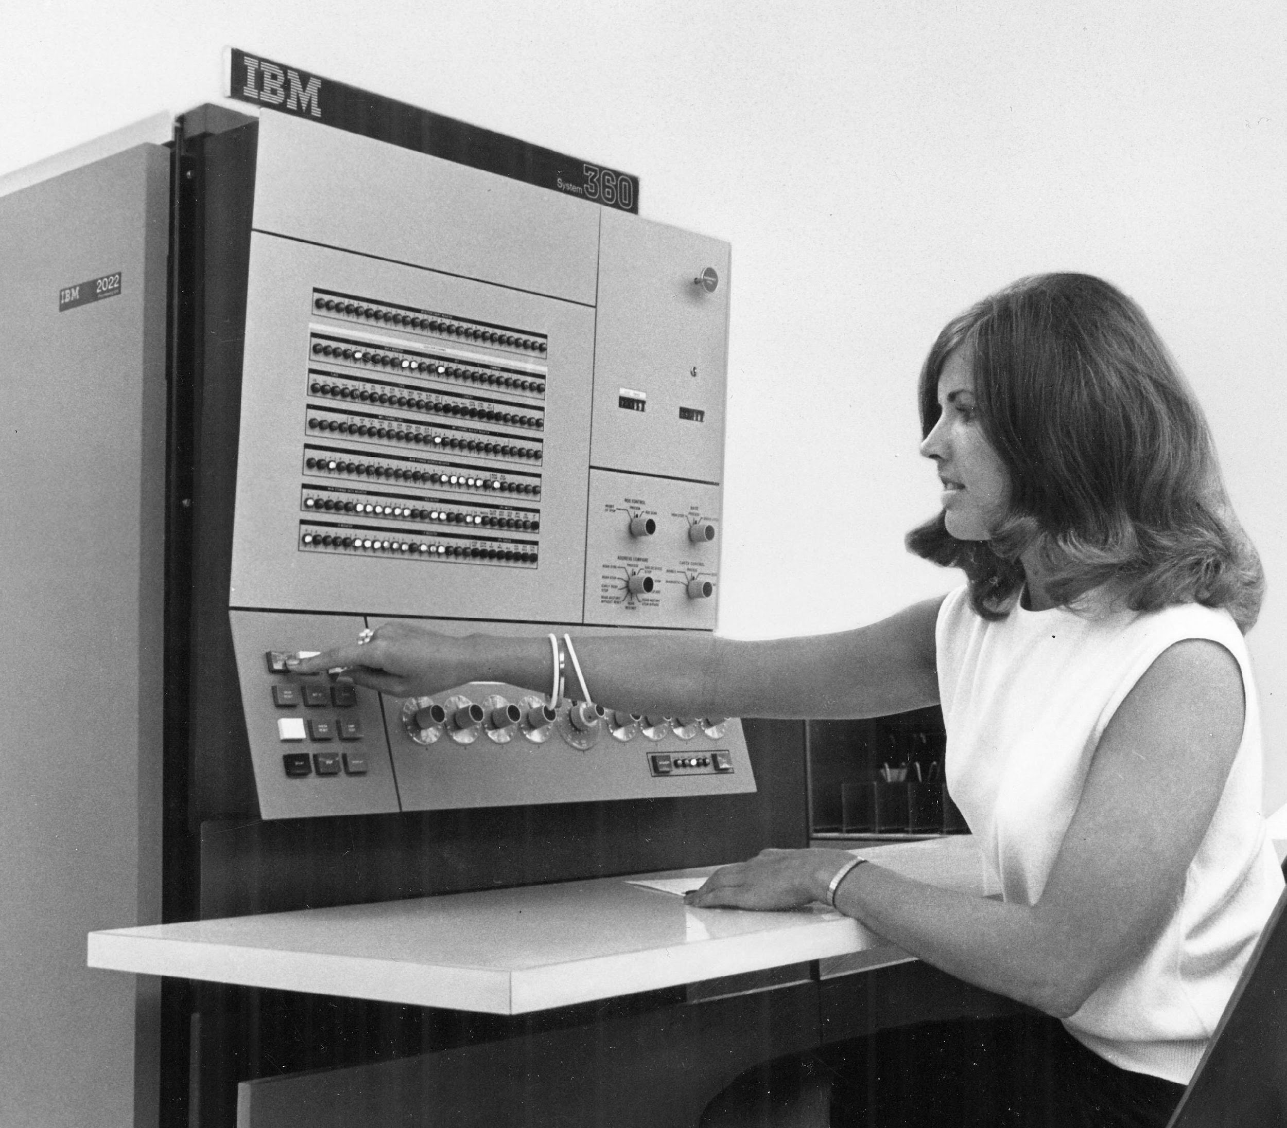
Terceira Geração de SOs (1965-1980)
Surgimento com os mainframes de terceira geração (ex: IBM System/360).
Uso de circuitos integrados (CI), tornando os computadores mais rápidos, menores e confiáveis.
Necessidade de gerenciar recursos de forma eficiente → nascimento de SOs mais sofisticados.
(IBM System/360)

Slide 15
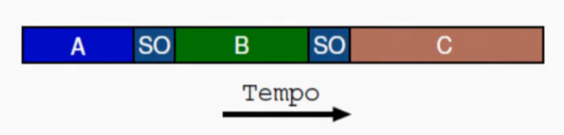
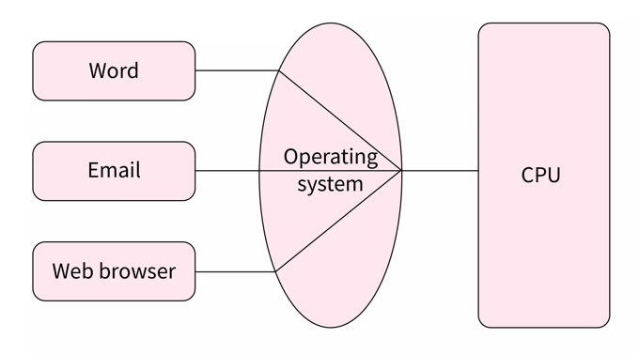
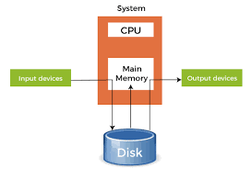
Principais Características da Terceira Geração
Multiprogramação (CPU);
Time-sharing (Prioridade no tempo de resposta);
Sistemas operacionais modulares;
Spooling.

Slide 16

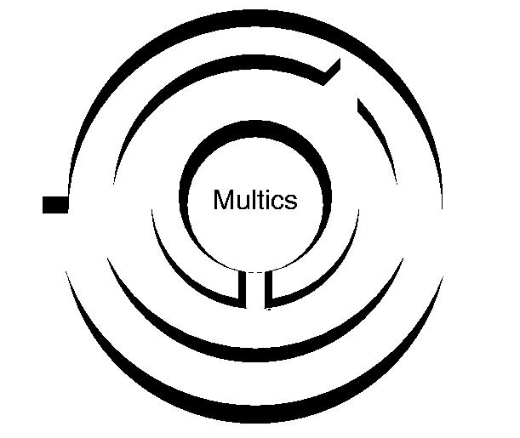
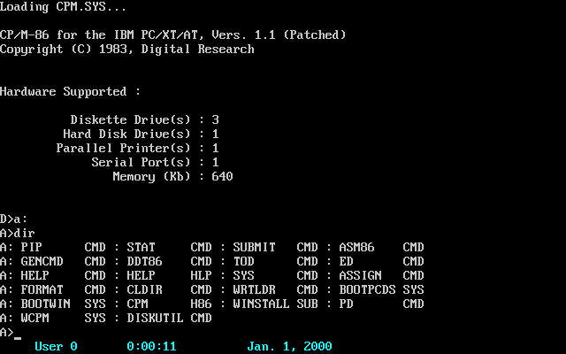
Exemplos de Sistemas Operacionais da Terceira Geração
OS/360 (IBM);
Multics;
UNIX: base para muitos SOs modernos (Linux, macOS);
CP/M (1974).

Slide 17
Quarta Geração de SOs (1980 - 2000)
Início na década de 1980, com o surgimento dos microprocessadores poderosos.
Expansão dos computadores pessoais (PCs).
Popularização das interfaces gráficas (GUI) e do uso em rede.
Início da era da internet e da computação distribuída.

Slide 18
Principais Características
Introdução do multitarefa real e multiprocessamento:
Suporte a interfaces gráficas de usuário (GUI).
Conectividade em rede (LAN, WAN, Internet).
Sistemas distribuídos Maior segurança e controle de acesso.
Suporte a diversas arquiteturas

Slide 19
Avanços Tecnológicos
Interface gráfica (GUI): ícones, janelas e menus substituem linhas de comando(WIMP).
Multitarefas: Cooperativa e Preemptiva
Plug and Play: reconhecimento automático de hardware.
Suporte multimídia (áudio, vídeo e gráficos).

Slide 20
Exemplos de Sistemas Operacionais
MS-DOS (Microsoft Disk Operating System, 1981)
Mac OS (Originalmente System, 1984)
Microsoft Windows 3.1 (1992)
Microsoft Windows 95 (1995)
Windows NT (New Technology, 1993)
UNIX (continuação)
Linux (1991)

Slide 21
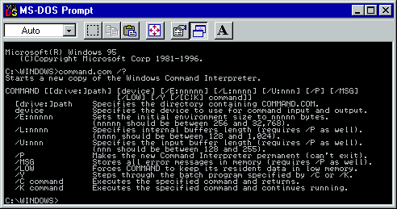
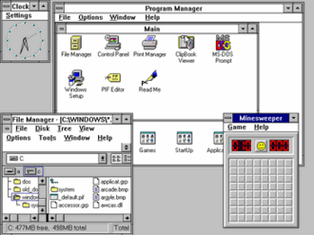
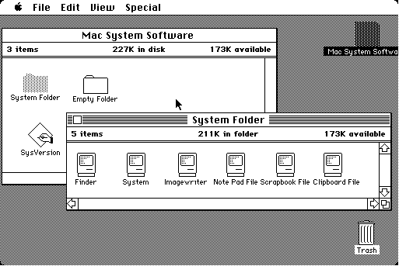
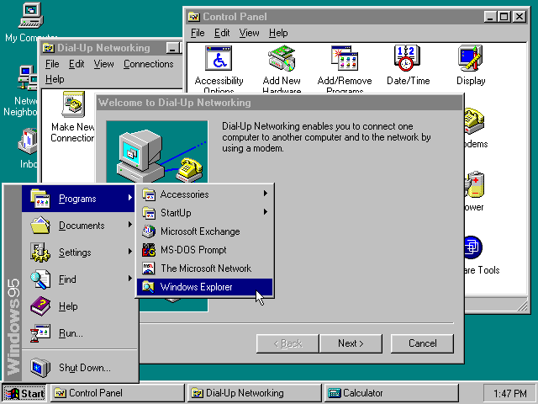
Exemplos de Sistemas Operacionais
MS-DOS
Windowns 3.1
Mac OS 1.0
Windowns 95

Slide 22
Quinta Geração de SOs (2000 – Dias atuais)
Explosão da Internet e a demanda por conectividade constante e ubíqua.
Processadores Multi-core e avanço na arquitetura de hardware.
Miniaturização, eficiência energética e aumento da capacidade de armazenamento (Flash/SSD).
Revolução da computação móvel com Smartphones e Tablets.
Ascensão da virtualização e da computação em nuvem como paradigmas dominantes.

Slide 23
Características
Processadores Multi-core: Para paralelismo e multitarefa real.
Memória Flash (SSDs): Velocidade e durabilidade.
Conectividade Sem Fio Avançada: Wi-Fi, 3G/4G/5G, Bluetooth.
Telas Sensíveis ao Toque: Principal interface para dispositivos móveis.
Sensores Integrados: GPS, acelerômetros, giroscópios, câmeras.

Slide 24
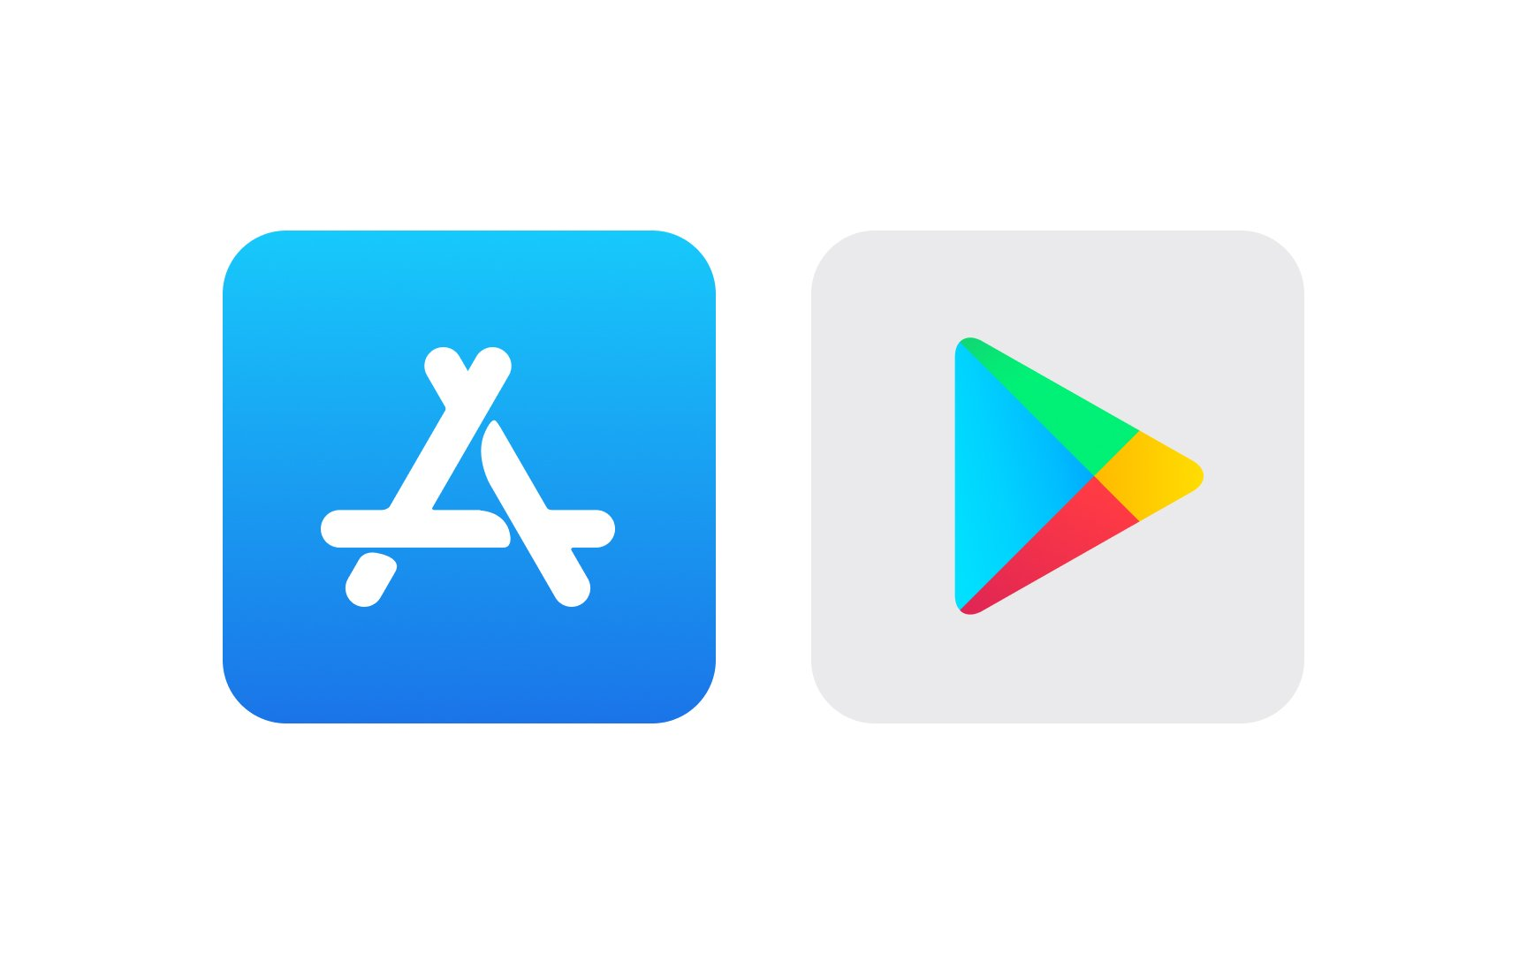
Sistemas Operacionais Móveis
Foco Principal: Interface de toque intuitiva, eficiência energética extrema, conectividade constante.
Lojas de Aplicativos (App Stores): Ecossistemas para distribuição, instalação e monetização de software.
Gerenciamento de Sensores: Integração com recursos de hardware do dispositivo.

Slide 25
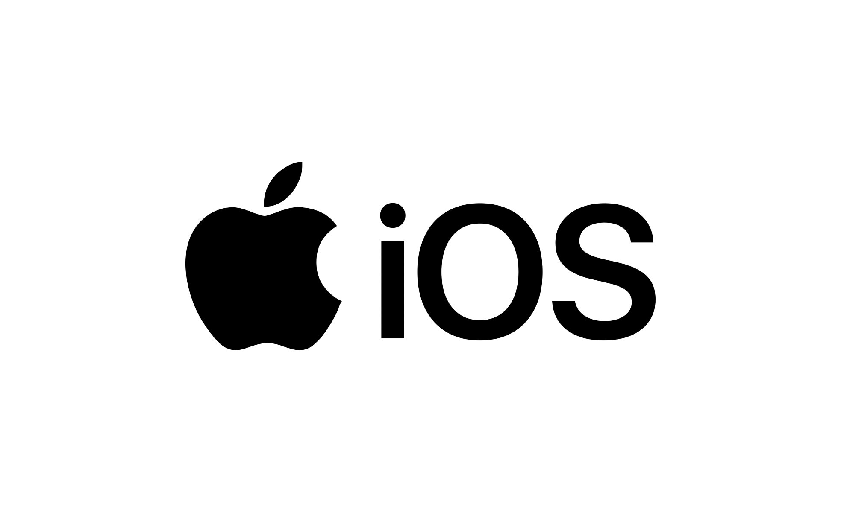

Exemplos
iOS (Apple, 2007): Precursor da interface moderna de smartphones, alta integração hardware-software, segurança.
Android (Google, 2008): Baseado no kernel Linux, flexível, código aberto, dominante globalmente em número de dispositivos.

Slide 26
Virtualização (VMs)
Conceito: A abstração do hardware, permitindo a execução de múltiplas Máquinas Virtuais (VMs) isoladas sobre um único servidor físico (via Hipervisor).
Benefícios: Otimização de recursos, isolamento, escalabilidade e resiliência de serviços.
Fundamento: Pilar para a arquitetura de nuvem.

Slide 27
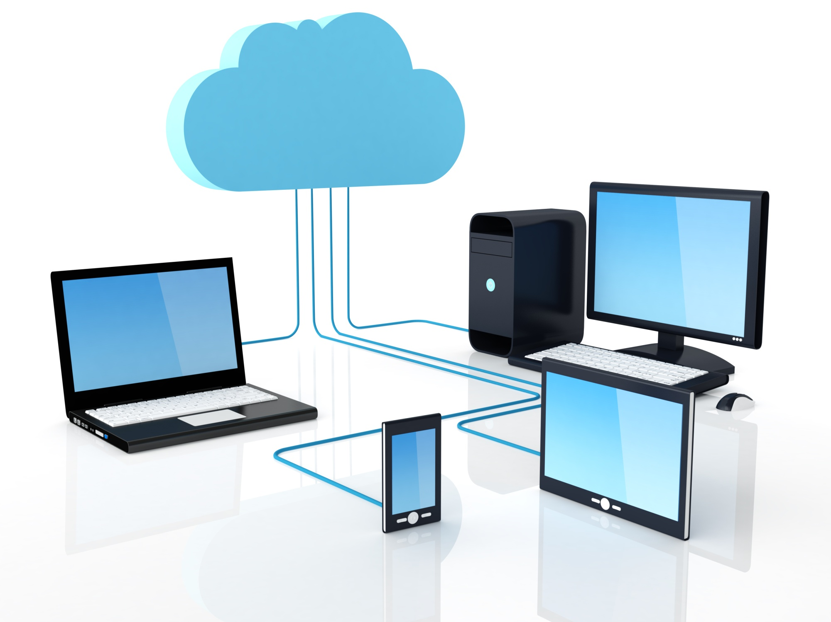
Computação em Nuvem
Conceito: Entrega de recursos computacionais (servidores, armazenamento, software) como um serviço pela internet.
Impacto no SO: SOs de servidor (principalmente Linux e Windows Server) otimizados para:
  Escalabilidade Horizontal: Adicionar ou remover recursos sob demanda.
  Automação: Gerenciamento e provisionamento automatizado de infraestrutura.
  Resiliência: Tolerância a falhas e recuperação de desastres.

Slide 28
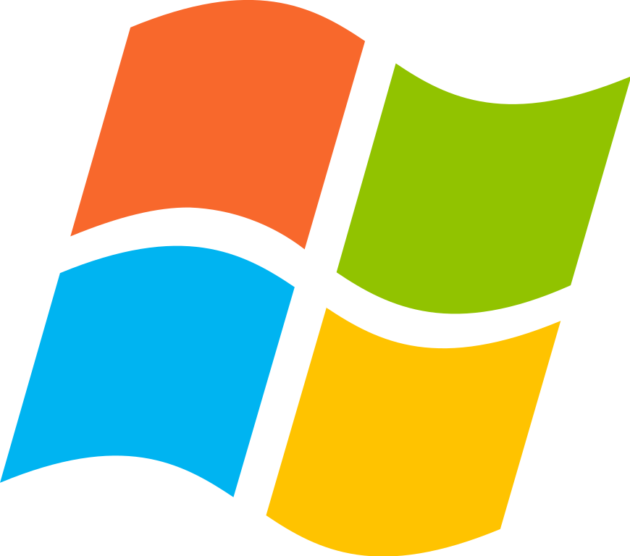
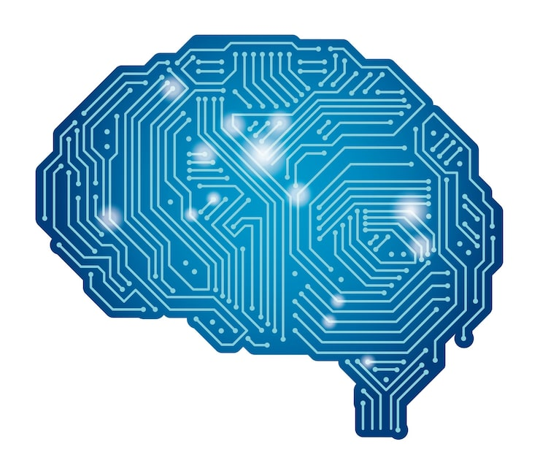
Inovações e Foco
Segurança Avançada e Privacidade.
Integração de Inteligência Artificial (IA) e Assistentes de Voz
SO como Serviço (OS-as-a-Service)

Slide 29
Sistemas Operacionais
Microsoft Windows (XP, Vista, 7, 8, 10, 11): Continua dominante, com foco em segurança, nuvem e experiência de usuário fluida.
macOS (a partir de 2001): Baseado em UNIX, oferece uma experiência coesa, intuitiva e segura, integrada ao ecossistema Apple.
GNU/Linux e Suas Distribuições: Onipresente em servidores, infraestrutura de nuvem, supercomputadores e IoT.
Chrome OS (Google, 2011): SO leve, baseado em Linux e navegador, focado em computação em nuvem (Chromebooks).

Slide 30
Comparação com as Gerações Anteriores
Geração | Período | Destaque
1ª (1940–1950) | Válvulas | Execução simples e manual
2ª (1955–1965) | Transistores | Lotes e linguagens de alto nível
3ª (1965–1980) | Circuitos integrados | Multiprogramação e tempo compartilhado
4ª (1980–2000) | Microprocessadores e redes | GUI e Internet
5ª (2000–Dias atuais) | Computação móvel e em nuvem | Mobilidade e nuvem

Slide 31
Referências Bibliográficas
Sistemas24Horas. Aula 02A – Introdução aos Sistemas Operacionais.
PUC Goiás. Histórico e Evolução dos Sistemas Operacionais.
Rodrigues, Ryan Silva. Repositório Cogna (2021).
Benejsan (2023). História dos Sistemas Operacionais.
VelhoBit. Sistemas Operacionais – Parte 1: História.
TecMundo. A História dos Sistemas Operacionais.
IFSC – Alex Forghieri. História dos Sistemas Operacionais (2016).
Tanenbaum, A. S. Modern Operating Systems.
Silberschatz, A., Galvin, P. Fundamentos de Sistemas Operacionais.

Slide 32



Departamento/servidor@utfpr.edu.br
Av. Sete de Setembro, 3165 Rebouças
80230-901 Curitiba PR Brasil
+55 (41) 3310-4545

